Slide 1

AMAZON PRODUCTS ANALYSIS
Findings Summary from Data Dynamos Team
17/03/2025
Team members: Phạm Quốc Bảo, Lưu Hồng Phong, Nguyễn Ngọc Minh Châu, Phạm Lữ Quốc Khánh, Nguyễn Xuân Thủy
Class: DT2403L

Slide 2

Table of Contents
01
Introduction
02
Data Cleaning Process
03
Exploratory Data Analysis
04
Conclusion, Insights & Recommendations
05
Limitations

Slide 3
01
Introduction
02
Data Cleaning Process
03
Exploratory Data Analysis
04
Conclusion, Insights & Recommendations
05
Limitations

Slide 4
Introduction
What is
Analyzed?
Source?
Collection
Date?
Challenges?
Amazon Product Data
Kaggle.com.
2023
>30% null data across 551,585 entries
Reliability and Analytical Feasibility

Slide 5
01
Introduction
02
Data Cleaning Process
03
Exploratory Data Analysis
04
Conclusion, Insights & Recommendations
05
Limitations

Slide 6
Data Cleaning Process
Check
Convert/
Remove
Impute
Remove
Feature Engineering
Data structure
Data types
Unique values
Improper data format
Missing values
Correct data type
Convert string to float.
Convert non numeric->NaN
Fill nulls by KNN
Outliers using IQR
Add ‘supplier’ columns
Price Clustering
Tools: Python & Excel

Slide 7
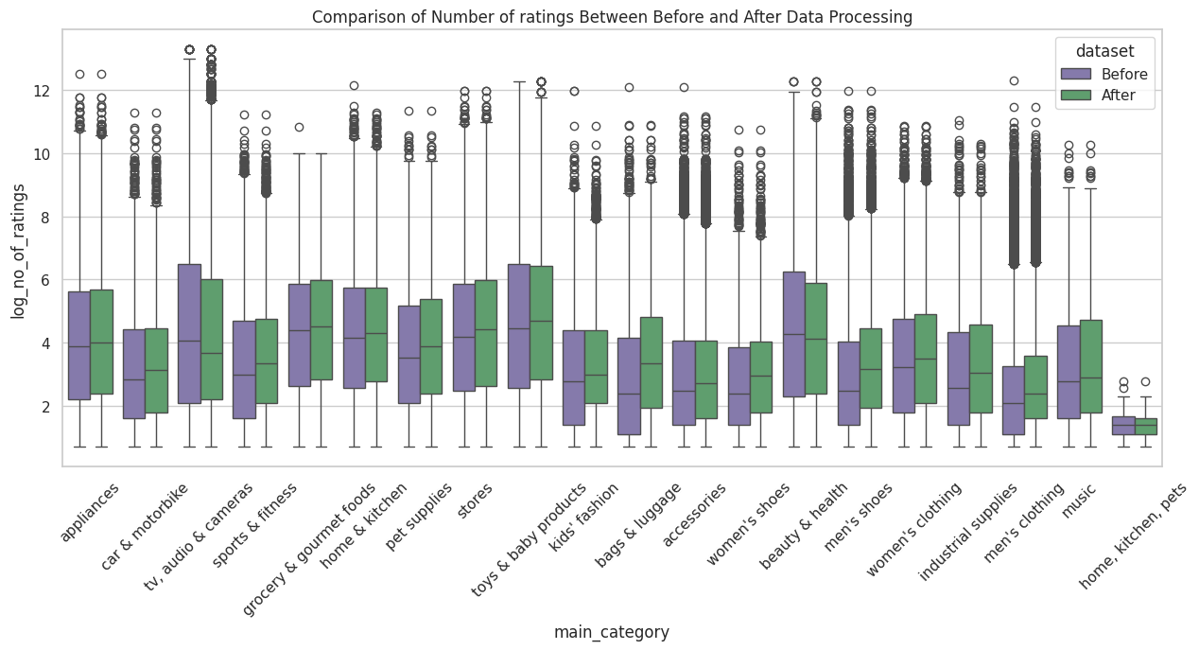
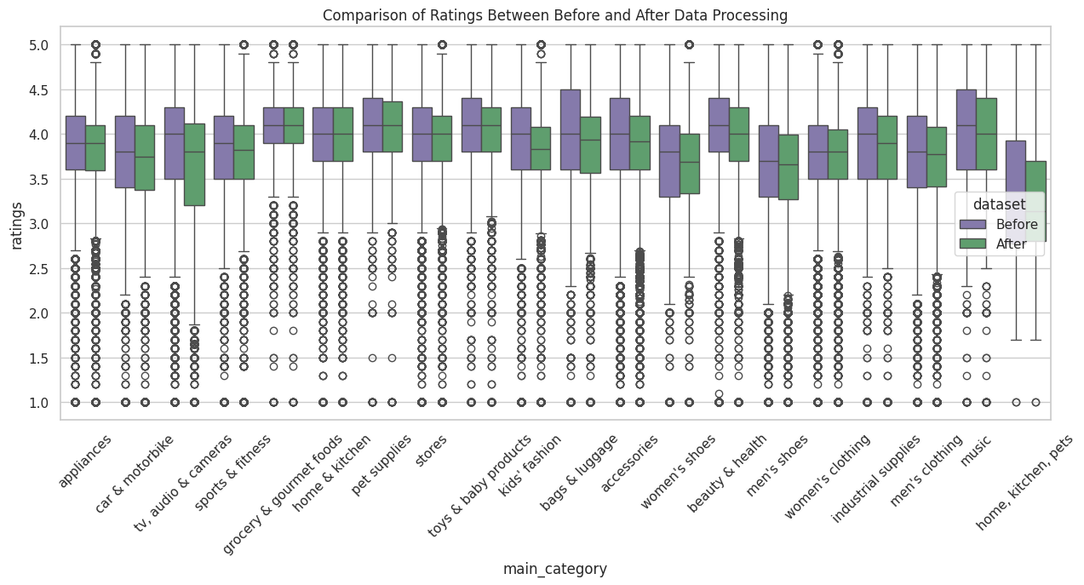
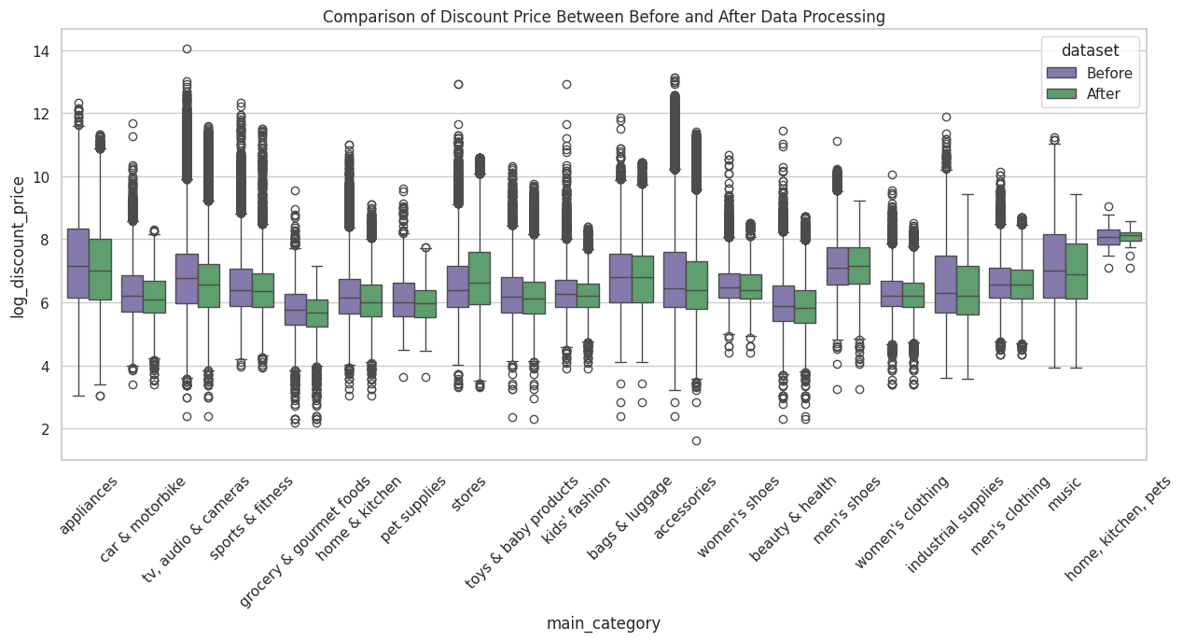
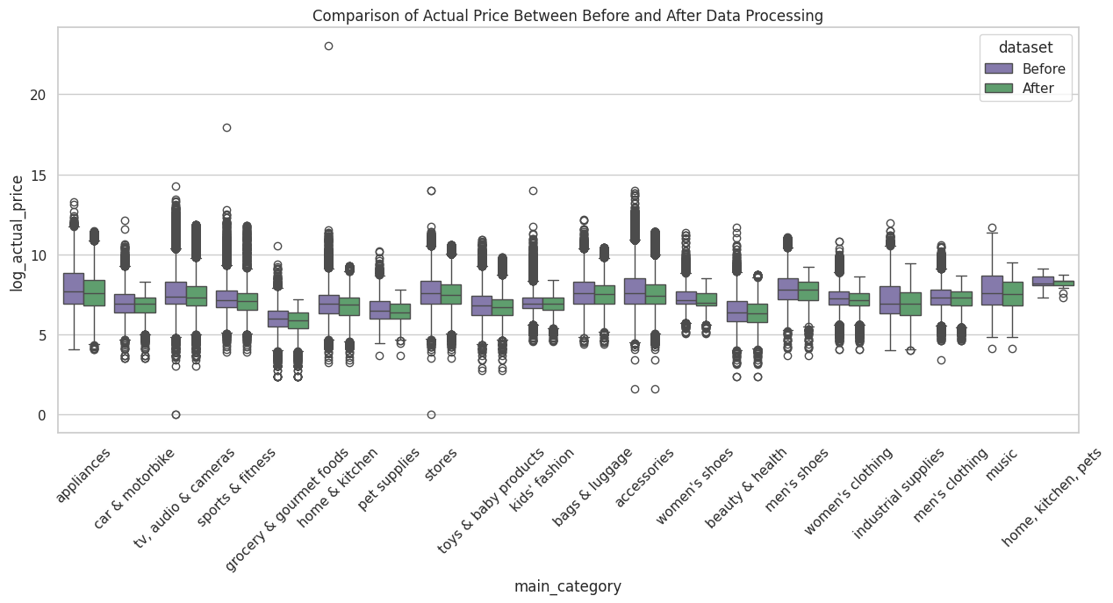
Dataset Before and After
Comparison dataset of ratings before and after cleaning
Comparison dataset of no_of_ratings before and after cleaning
Comparison dataset of discount_price before and after cleaning
Comparison dataset of actual_price before and after cleaning

Slide 8
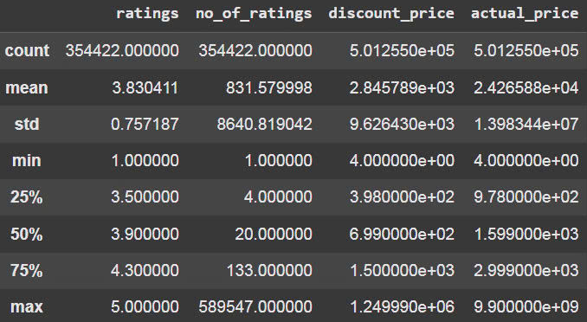
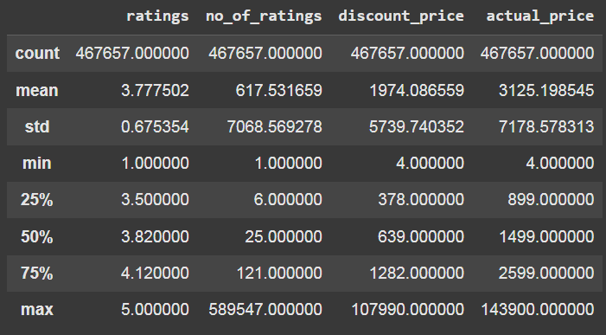
Cleaned Dataset
After
Before

Slide 9
Data Summarization
Entries
Columns
Main_category
Sub_category
467,657
14
20
129
Unique products
appear only once
Unique products
appear more than 1
All copies of products appear more than 1
299,031
60,651
168,626

Slide 10
01
Introduction
02
Data Cleaning Process
03
Exploratory Data Analysis
04
Conclusion, Insights & Recommendations
05
Limitations

Slide 11
Analyzing Approach
No_of_ratings theo main/sub_cat
Ratings vs %Discount_price theo main_cat và phan khúc giá
Mối tương quan giữa ratings và actual_price
No_of_ratings vs % Discount_price theo supplier

Slide 12
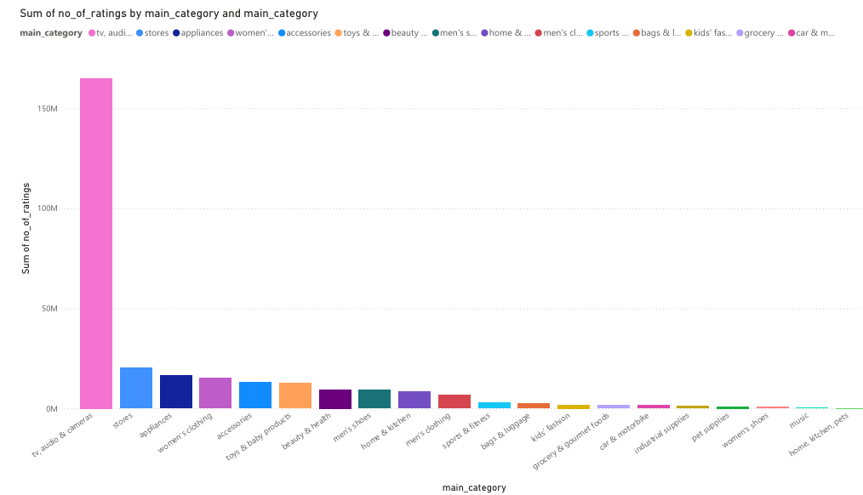
Tổng số lượt no_of_ratings theo main_category
count_items và total no_of_ratings có mối tương quan rất mạnh (0.89), cho thấy rằng số lượng sản phẩm trong một danh mục càng nhiều thì tổng số lượt đánh giá càng cao.
price_range và total_ratings cũng có mối tương quan dương (0.39), nghĩa là các danh mục với khoảng giá cao hơn thường nhận được nhiều lượt đánh giá hơn.
avg_rating không có mối tương quan đáng kể với bất kỳ biến nào→ đánh giá trung bình không bị ảnh hưởng bởi số lượng sản phẩm, khoảng giá hay tổng lượt đánh giá.

Slide 13
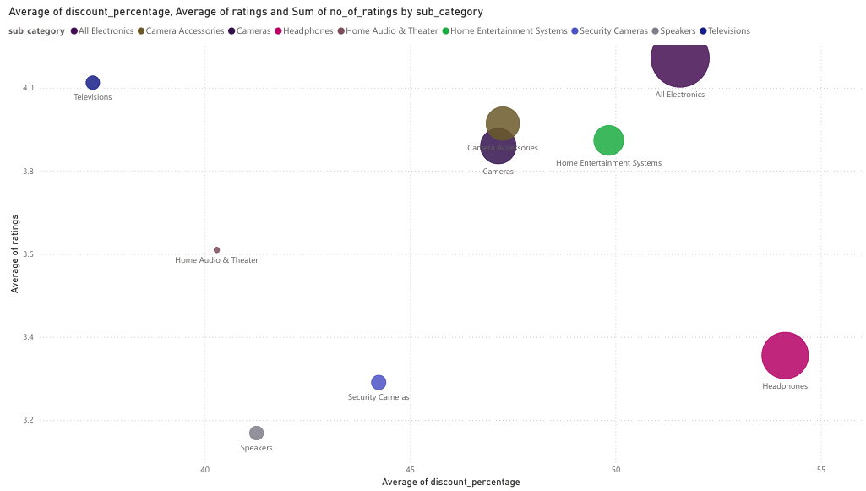
Avg discount_price%, avg ratings, tổng số lượt no_of ratings theo sub_category: TV, Audio, Camera
Các sản phẩm có tỷ lệ chiết khấu cao như tai nghe thường thu hút nhiều lượt đánh giá nhưng không đảm bảo điểm số cao.
Tivi là danh mục có chất lượng vượt trội dựa trên điểm đánh giá, mặc dù không được giảm giá nhiều.
Các danh mục như loa và camera an ninh cần cải thiện chất lượng hoặc chiến lược tiếp thị để tăng sự hài lòng của khách hàng.
Mức ratings và nhận xét của khách hàng đã mua có ảnh hưởng đáng kể đến quyết định mua hàng của khách mới.
Nhà bán hàng cần kết hợp giữa việc cải thiện chất lượng sản phẩm, tối ưu hóa chiến lược giảm giá, và phân tích hành vi khách hàng để đạt hiệu quả kinh doanh tốt hơn.
Notes:
Biểu đồ trên thể hiện mối quan hệ giữa tỷ lệ chiết khấu trung bình (trục X), điểm đánh giá trung bình (trục Y) và tổng số lượt đánh giá (kích thước bong bóng) theo từng danh mục con trong nhóm hàng điện tử. Dưới đây là một số insights chính:
1. Tai nghe (Headphones):
Có tỷ lệ chiết khấu trung bình cao nhất (~55%), nhưng điểm đánh giá trung bình chỉ khoảng 3.6.
Kích thước bong bóng lớn cho thấy sản phẩm này có số lượng đánh giá cao, chứng tỏ được nhiều người mua quan tâm.
2. Tivi (Televisions):
Đạt điểm đánh giá trung bình cao nhất (4.0), cho thấy sự hài lòng của khách hàng rất tốt.
Tuy nhiên, tỷ lệ chiết khấu trung bình thấp hơn (~40%), và kích thước bong bóng nhỏ hơn, cho thấy số lượng người mua ít hơn so với các danh mục khác.
3. Camera và Phụ kiện camera (Cameras & Camera Accessories):
Nằm ở khoảng giữa về cả tỷ lệ chiết khấu (~45%) và điểm đánh giá (~3.8).
Kích thước bong bóng tương đối lớn, cho thấy sản phẩm này có mức độ phổ biến cao.
4. Hệ thống giải trí gia đình (Home Entertainment Systems):
Có tỷ lệ chiết khấu trung bình khá (~45%), với điểm đánh giá khoảng 3.8.
Kích thước bong bóng vừa phải, cho thấy mức độ quan tâm từ người mua không quá nổi bật.
5. Loa (Speakers) và Camera an ninh (Security Cameras):
Điểm đánh giá thấp nhất trong các danh mục (~3.2–3.4).
Tỷ lệ chiết khấu trung bình cũng thấp hơn so với các danh mục khác (~40–45%).
Kích thước bong bóng nhỏ, cho thấy ít người mua hoặc ít nhận được sự chú ý.
6. Danh mục tổng hợp (All Electronics):
Đại diện cho toàn bộ danh mục điện tử, với điểm đánh giá trung bình khoảng 3.8 và tỷ lệ chiết khấu ~45%.
Kích thước bong bóng lớn nhất, vì nó bao gồm tổng số lượt đánh giá từ tất cả các danh mục con.
Tổng kết:
Các sản phẩm có tỷ lệ chiết khấu cao như tai nghe thường thu hút nhiều lượt đánh giá nhưng không đảm bảo điểm số cao.
Tivi là danh mục có chất lượng vượt trội dựa trên điểm đánh giá, mặc dù không được giảm giá nhiều.
Các danh mục như loa và camera an ninh cần cải thiện chất lượng hoặc chiến lược tiếp thị để tăng sự hài lòng của khách hàng.

Slide 14
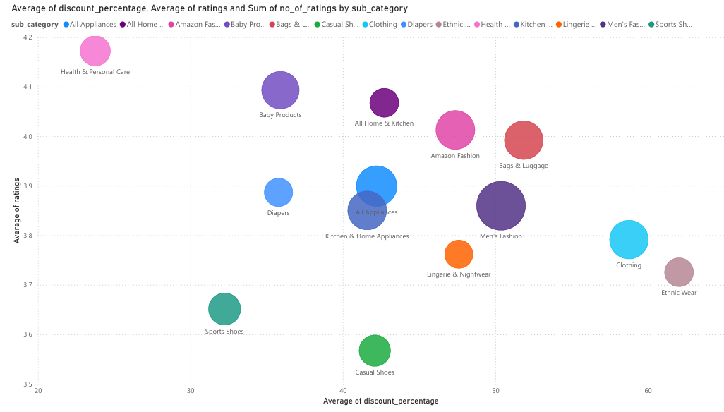
Avg discount_price%, avg ratings, tổng số lượt no_of ratings theo sub_category
Danh mục Health & Personal Care có xếp hạng TB cao nhất và % chiết khấu TB thấp nhất.
Danh mục Sport shoes và casual shoes có % chiết khấu TB thấp và xếp hạng TB thấp.
Amazon fashion, Bags& Luggage có % chiết khấu TB và xếp hạng TB cao.
Các danh mục Clothing, Ethnic wear có % chiết khấu TB cao và xếp hạng TB thấp.
Cần xem xét các yếu tố sau:
Tỷ lệ chiết khấu cao có thể dẫn đến đánh giá thấp hơn nếu chất lượng tệ.
Chất lượng sản phẩm: Sản phẩm tốt thường được đánh giá cao hơn sản phẩm kém chất lượng
Chương trình hậu mãi: sự hài lòng của khách hàng sẽ đánh giá cao và ngược lại.
Sự quen thuộc: Khách hàng quen thuộc với sản phẩm có xu hướng đánh giá cao hơn.
Notes:
Phần trăm chiết khấu: Có vẻ như có một số mối tương quan giữa phần trăm chiết khấu trung bình và xếp hạng trung bình. Ví dụ: danh mục Sức khỏe & Chăm sóc cá nhân có xếp hạng trung bình cao nhất và phần trăm chiết khấu trung bình thấp nhất, trong khi các danh mục Quần áo và Trang phục dân tộc có phần trăm chiết khấu trung bình cao và xếp hạng trung bình thấp. Điều này có thể là do khách hàng có nhiều khả năng cho các sản phẩm được chiết khấu cao hơn xếp hạng thấp hơn, hoặc có thể là do các sản phẩm được chiết khấu cao hơn thường có chất lượng thấp hơn.
Chất lượng sản phẩm: Chất lượng sản phẩm là một yếu tố quan trọng có thể ảnh hưởng đến xếp hạng của sản phẩm. Các sản phẩm chất lượng cao có nhiều khả năng nhận được xếp hạng cao hơn, trong khi các sản phẩm chất lượng thấp có nhiều khả năng nhận được xếp hạng thấp hơn.
Sự hài lòng của khách hàng: Sự hài lòng của khách hàng là một yếu tố quan trọng khác có thể ảnh hưởng đến xếp hạng của sản phẩm. Khách hàng hài lòng với sản phẩm có nhiều khả năng cho sản phẩm đó xếp hạng cao hơn, trong khi khách hàng không hài lòng với sản phẩm có nhiều khả năng cho sản phẩm đó xếp hạng thấp hơn.
Sự quen thuộc của khách hàng: Khách hàng đã quen thuộc với sản phẩm có nhiều khả năng cho sản phẩm đó xếp hạng cao hơn, trong khi khách hàng không quen thuộc với sản phẩm có nhiều khả năng cho sản phẩm đó xếp hạng thấp hơn.

Slide 15
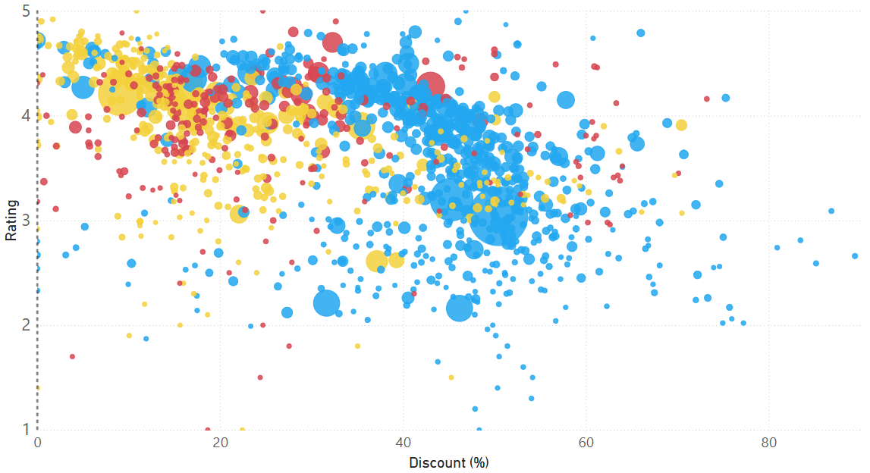
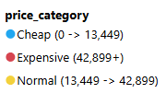
Ratings và % discount_price theo phân khúc giá
Sản phẩm giá rẻ (xanh): Chiết khấu cao hơn có xu hướng đi kèm với xếp hạng thấp hơn. Dữ liệu này phân tán nhiều, cho thấy có sự khác biệt lớn trong đánh giá sản phẩm giá rẻ.
Sản phẩm giá bình thường (vàng): Dường như tập trung nhiều hơn ở mức chiết khấu thấp và xếp hạng trung bình đến cao.
Sản phẩm đắt (đỏ): Số lượng ít hơn, thường có chiết khấu thấp và xếp hạng cao hơn so với sản phẩm giá rẻ.
Insight:
Giá cao: Khách hàng chấp nhận chiết khấu thấp hơn nếu tin chất lượng tốt.
Giá rẻ: Cần chiết khấu cao để thu hút, nhưng có thể ảnh hưởng đến đánh giá.
Chiến lược giá: Cần linh hoạt giá và chiết khấu theo từng phân khúc giá
Notes:
Phân loại theo giá: Điểm quan trọng là biểu đồ này đã được phân loại theo giá:
Xanh lam: Rẻ (0 - 13,449)
Vàng: Bình thường (13,449 - 42,899)
Đỏ: Đắt (42,899 trở lên)
Thông tin chi tiết:
Sản phẩm giá rẻ (xanh lam): Chiết khấu cao hơn có xu hướng đi kèm với xếp hạng thấp hơn. Dữ liệu này phân tán nhiều, cho thấy có sự khác biệt lớn trong đánh giá sản phẩm giá rẻ.
Sản phẩm giá bình thường (vàng): Dường như tập trung nhiều hơn ở mức chiết khấu thấp và xếp hạng trung bình đến cao.
Sản phẩm đắt (đỏ): Số lượng ít hơn, thường có chiết khấu thấp và xếp hạng cao hơn so với sản phẩm giá rẻ.
Ý nghĩa:
Chiết khấu và giá cả: Khách hàng có thể chấp nhận chiết khấu thấp hơn cho các sản phẩm đắt tiền nếu họ tin rằng chất lượng cao. Các sản phẩm giá rẻ có thể cần chiết khấu cao hơn để thu hút khách hàng, nhưng điều này có thể ảnh hưởng tiêu cực đến đánh giá.
Chiến lược giá: Biểu đồ cho thấy có thể cần các chiến lược giá và chiết khấu khác nhau tùy thuộc vào phân khúc giá.
Insight 2: Mức độ giảm giá càng nhiều thì mức độ tương tác của customer càng tăng, đặc biệt là đối với các sản phẩm ở phân khúc ‘Cheap’ và ‘Expensive’. Tuy nhiên, với phân khúc ‘normal’ thì mức độ tương tác lại ở các sản phẩm có ưu đãi giảm giá thấp hơn ⇒ Đối với các sản phẩm ở mức giá thông thường thì người tiêu dùng có thể ưu tiên hơn về chất lượng giá. Đối với các sản phẩm giá thấp thì việc ưu đãi lớn sẽ thúc đẩy khách hàng mua sắp với số lượng nhiều. Ở sản phẩm giá cao, thì ưu đãi về giá là 1 trong yếu tố quan trọng mà khách hàng cân nhắc trước khi mua 1 sản phẩm đắt hơn so với thông thường.
Insight 3: Tuy việc ưu đãi giá là tốt nhưng nó lại không hiệu quả khi mức ưu đãi vượt quá mức 60% ⇒ Điều này có thể giải thích 1 phần nguyên do đến từ việc khách hàng không thích 1 sản phẩm quá rẻ so với mức giá thông thường, vì điều đó làm sản phẩm trở nên rẻ tiền hơn
Insight 4: trên khía cạnh mức độ tương tác của khách hàng ở mức ratings từ 2->3, đa phần là các sản phẩm giá rẻ. Ở mức rating 3->4, đa phần là sản phẩm giá rẻ, và 1 phần sản phẩm vừa và đắt. Tuy nhiên, chỉ có sản phẩm giá rẻ là có mức độ tương tác nhiều. ở mức ratings 4->5, đây là ratings range mà mức độ tương tác lớn nhất.

Slide 16
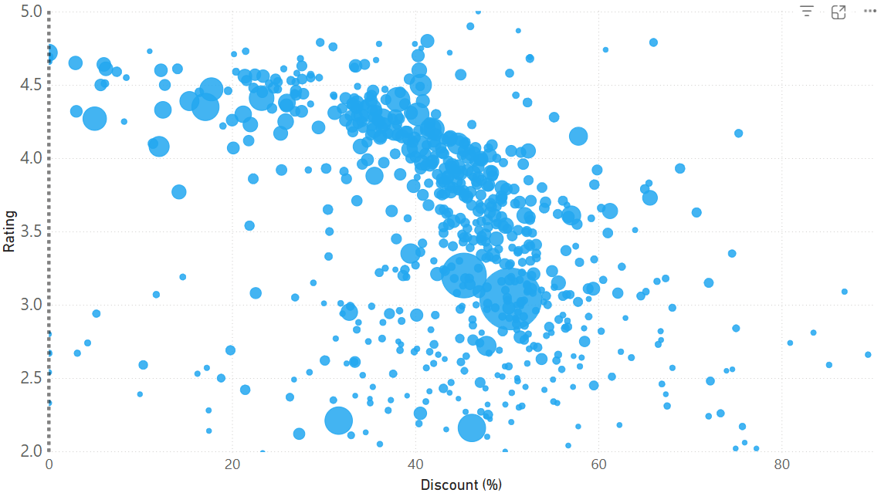
Phân tích hành vi mua sắm dựa trên ratings và % discount_price theo phân khúc giá rẻ
Đối với các sản phẩm ở phân khúc giá thấp, rủi ro tài chính khi mua không đáng kể. Do đó, khách hàng ít đắn đo hơn và thường đưa ra quyết định mua hàng nhanh chóng, dựa trên nhu cầu tức thời hoặc sự tiện lợi. Điều này giải thích tại sao xếp hạng của các sản phẩm này ít ảnh hưởng đến quyết định mua sắm của họ.
Các sản phẩm giá rẻ thường có xếp hạng thấp hơn nhưng vẫn được chiết khấu cao, cho thấy chúng vẫn thu hút được người mua bất chấp đánh giá không cao.
Notes:
Insight 2: Mức độ giảm giá càng nhiều thì mức độ tương tác của customer càng tăng, đặc biệt là đối với các sản phẩm ở phân khúc ‘Cheap’ và ‘Expensive’. Tuy nhiên, với phân khúc ‘normal’ thì mức độ tương tác lại ở các sản phẩm có ưu đãi giảm giá thấp hơn ⇒ Đối với các sản phẩm ở mức giá thông thường thì người tiêu dùng có thể ưu tiên hơn về chất lượng giá. Đối với các sản phẩm giá thấp thì việc ưu đãi lớn sẽ thúc đẩy khách hàng mua với số lượng nhiều. Ở sản phẩm giá cao, thì ưu đãi về giá là 1 trong yếu tố quan trọng mà khách hàng cân nhắc trước khi mua 1 sản phẩm đắt hơn so với thông thường.
Insight 3: Tuy việc ưu đãi giá là tốt nhưng nó lại không hiệu quả khi mức ưu đãi vượt quá mức 60% ⇒ Điều này có thể giải thích 1 phần nguyên do đến từ việc khách hàng không thích 1 sản phẩm quá rẻ so với mức giá thông thường, vì điều đó làm sản phẩm trở nên rẻ tiền hơn
Insight 4: trên khía cạnh mức độ tương tác của khách hàng ở mức ratings từ 2->3, đa phần là các sản phẩm giá rẻ. Ở mức rating 3->4, đa phần là sản phẩm giá rẻ, và 1 phần sản phẩm vừa và đắt. Tuy nhiên, chỉ có sản phẩm giá rẻ là có mức độ tương tác nhiều. ở mức ratings 4->5, đây là ratings range mà mức độ tương tác lớn nhất.

Slide 17
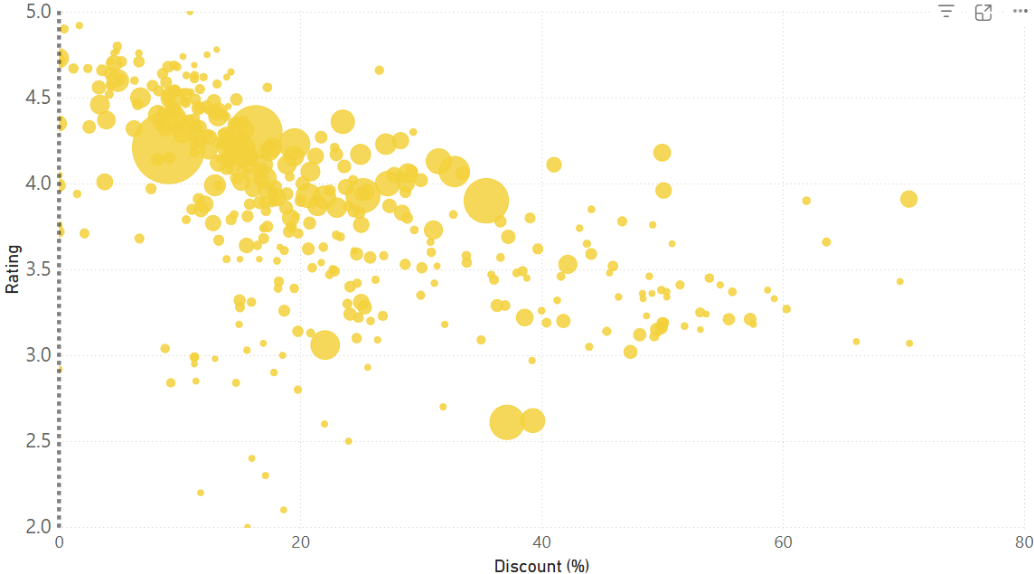
Phân tích hành vi mua sắm dựa trên ratings và % discount_price theo phân khúc giá bình thường
Ở phân khúc giá bình thường, khách hàng thường tìm kiếm sự cân bằng giữa giá cả và chất lượng sản phẩm. Họ sẵn sàng chi trả một mức giá hợp lý để đổi lại những giá trị mà sản phẩm mang lại.
Một số sản phẩm trong phân khúc này không cần thiết phải giảm giá sâu mà vẫn thu hút được sự quan tâm của khách hàng. Điều này cho thấy người tiêu dùng đánh giá cao sự ổn định về giá cả và chất lượng nhất quán, tạo dựng niềm tin và thúc đẩy họ mua hàng mà không cần đến các chương trình khuyến mãi.
Các sản phẩm tiêu biểu thuộc phân khúc giá bình thường: Sport Wear, TV, Fridge, Strollers, Bags, Toys, Home Audio
Notes:
Insight 2: Mức độ giảm giá càng nhiều thì mức độ tương tác của customer càng tăng, đặc biệt là đối với các sản phẩm ở phân khúc ‘Cheap’ và ‘Expensive’. Tuy nhiên, với phân khúc ‘normal’ thì mức độ tương tác lại ở các sản phẩm có ưu đãi giảm giá thấp hơn ⇒ Đối với các sản phẩm ở mức giá thông thường thì người tiêu dùng có thể ưu tiên hơn về chất lượng giá. Đối với các sản phẩm giá thấp thì việc ưu đãi lớn sẽ thúc đẩy khách hàng mua với số lượng nhiều. Ở sản phẩm giá cao, thì ưu đãi về giá là 1 trong yếu tố quan trọng mà khách hàng cân nhắc trước khi mua 1 sản phẩm đắt hơn so với thông thường.
Insight 3: Tuy việc ưu đãi giá là tốt nhưng nó lại không hiệu quả khi mức ưu đãi vượt quá mức 60% ⇒ Điều này có thể giải thích 1 phần nguyên do đến từ việc khách hàng không thích 1 sản phẩm quá rẻ so với mức giá thông thường, vì điều đó làm sản phẩm trở nên rẻ tiền hơn
Insight 4: trên khía cạnh mức độ tương tác của khách hàng ở mức ratings từ 2->3, đa phần là các sản phẩm giá rẻ. Ở mức rating 3->4, đa phần là sản phẩm giá rẻ, và 1 phần sản phẩm vừa và đắt. Tuy nhiên, chỉ có sản phẩm giá rẻ là có mức độ tương tác nhiều. ở mức ratings 4->5, đây là ratings range mà mức độ tương tác lớn nhất.

Slide 18
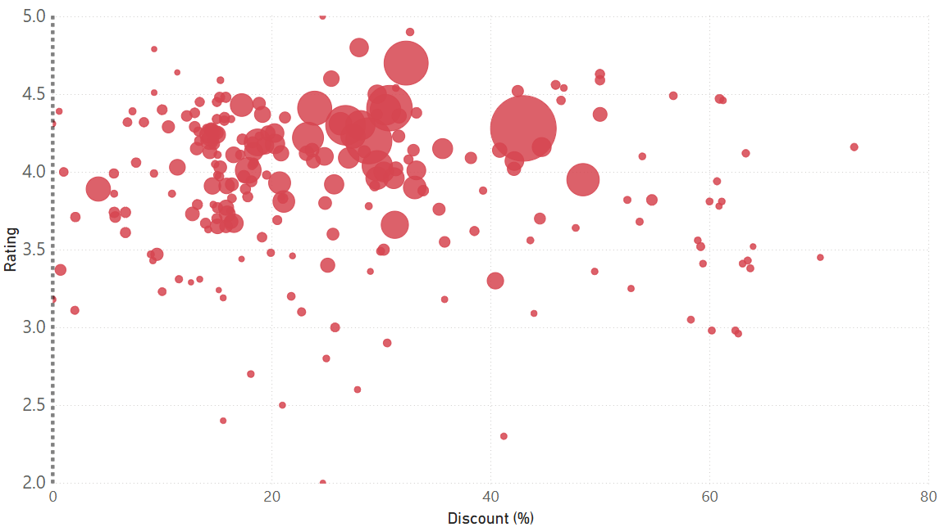
Phân tích hành vi mua sắm dựa trên ratings và % discount_price theo phân khúc giá đắt
Đối với sản phẩm giá cao: Các sản phẩm giá cao thường được xem là một khoản đầu tư lớn, vì vậy khách hàng cẩn trọng hơn trong quyết định mua sắm.
Ưu đãi giá ảnh hưởng lớn đến mức độ tiếp cận: Giá cao thường là yếu tố cản trở chính khi mua sắm, nhưng khi có ưu đãi, rào cản này giảm xuống, khiến sản phẩm trở nên dễ tiếp cận hơn.
Khi ratings cao và ưu đãi giá kết hợp: tạo động lực mạnh mẽ để khách hàng hành động nhanh hơn
Các sản phẩm tiêu biểu thuộc phân khúc giá cao: Televisions, Air Conditioner, Washing Machine, Equipment, Fridge, Jewellery

Slide 19
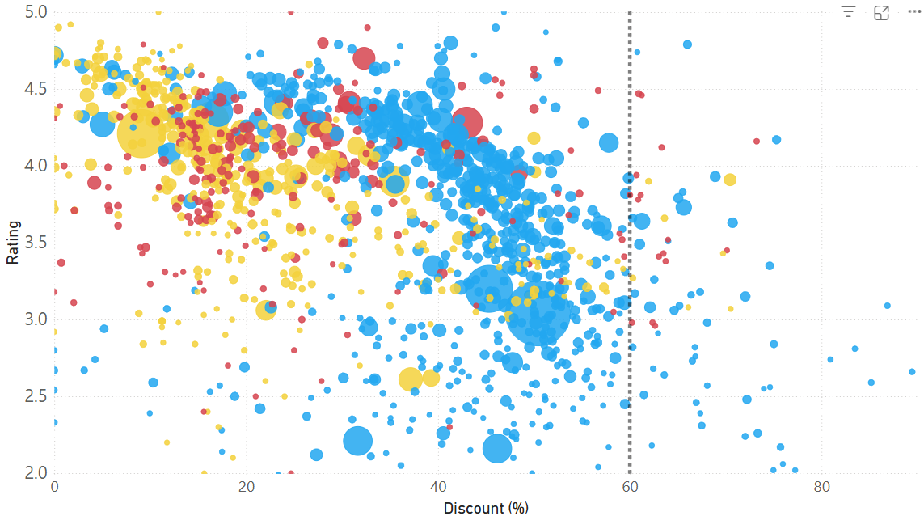
Phân tích hành vi mua sắm dựa trên ratings và % discount_price
Khi Nào Giảm Giá Không Còn Hiệu Quả?
Tâm lý người tiêu dùng về giá trị cảm nhận. Khi một sản phẩm được giảm giá quá sâu so với mức giá thông thường, khách hàng có thể nghi ngờ về chất lượng thực sự của nó hoặc cho rằng sản phẩm không còn hấp dẫn như trước.
Việc giảm giá quá mức có thể vô tình "phá giá" sản phẩm trong mắt khách hàng, khiến họ mất đi hứng thú mua sắm. Thay vì kích thích nhu cầu, một mức chiết khấu quá lớn đôi khi lại tạo ra sự phản tác dụng, khiến người tiêu dùng e ngại và quay lưng lại với sản phẩm.
Mặc dù việc giảm giá là một chiến lược hiệu quả để thu hút khách hàng, nhưng biểu đồ cho thấy mức chiết khấu vượt quá 50% có thể không còn mang lại hiệu quả tương ứng

Slide 20
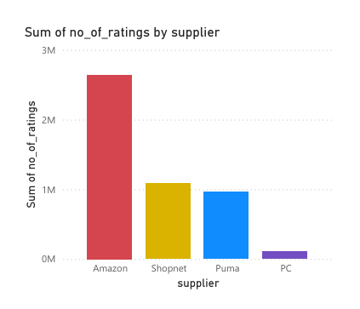
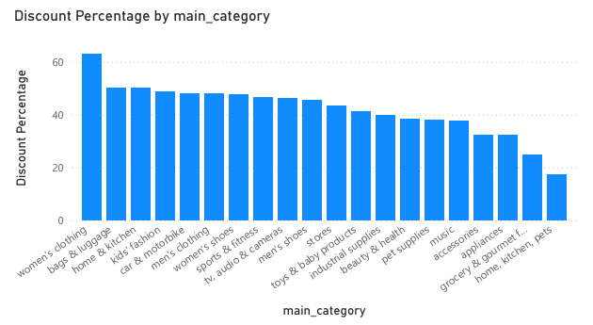
Xếp hạng số lượt no_of_ratings và % discount_price theo main_category và supplier
Tổng số lượt no_of_ratings xếp hạng theo nhà cung cấp:
Amazon có số lượng xếp hạng cao hơn đáng kể so với các nhà cung cấp khác (Shopnet, Puma và PC). Điều này cho thấy sự hiện diện và mức độ phổ biến lớn hơn của Amazon.
Tỷ lệ chiết khấu theo main_category:
"Quần áo nữ" có tỷ lệ chiết khấu cao nhất, tiếp theo là "Túi xách & hành lý" và "Nhà bếp & đồ dùng gia đình".
Có một xu hướng giảm dần về tỷ lệ chiết khấu khi di chuyển dọc theo các danh mục, với "Đồ gia dụng, nhà bếp, vật nuôi" có tỷ lệ chiết khấu thấp nhất.
Notes:
Nhìn chung, các biểu đồ cho thấy Amazon là nhà cung cấp thống trị về số lượng xếp hạng và thường cung cấp chiết khấu cao hơn so với các nhà cung cấp khác trên nhiều danh mục khác nhau. "Quần áo nữ" và "Túi xách & hành lý" là các danh mục chính được chiết khấu nhiều.

Slide 21
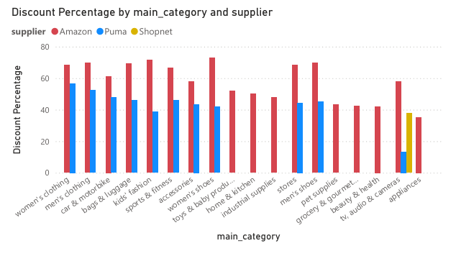
Xếp hạng % discount_price theo main_categogy và supplier
Amazon có tỷ lệ chiết khấu cao hơn cho hầu hết các danh mục so với Puma và Shopnet.
Tỷ lệ chiết khấu thay đổi khác nhau giữa các danh mục và nhà cung cấp, cho thấy các chiến lược định giá khác nhau. Ví dụ: Shopnet có vẻ có tỷ lệ chiết khấu cao hơn cho "thiết bị" so với Amazon và Puma.

Slide 22
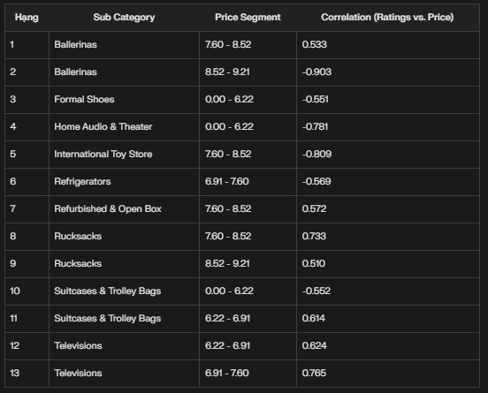
Tương quan cao giữa ratings và actual_price theo phân khúc giá trong các sub_category
Chiến lược giá và chiết khấu: Tỷ lệ chiết khấu khác nhau giữa các danh mục và nhà cung cấp có thể ảnh hưởng đến mối tương quan giữa giá và rating.
Bán bởi 2 nhà cung cấp khác nhau, chất lượng/ DV khác nhau. Hoặc thuộc tính khác nhau
Sản phẩm phân khúc thấp có độ tương quan âm, chất lượng/ giá có thể chưa đúng kỳ vọng KH
Bán bởi 2 nhà cung cấp khác nhau hoặc cùng nhà cung cấp.
Chất lượng/ DV khác nhau. Hoặc thuộc tính khác nhau
Notes:
Loại bỏ outlier trong cột giá, chuyển log, phan thành 5 phân khúc
0 - 6.22: Giá khoảng từ 1 đến 500
6.22 - 6.91: Giá khoảng từ 500 đến 1000
6.91 - 7.60: Giá khoảng từ 1000 đến 2000
7.60 - 8.52: Giá khoảng từ 2000 đến 5000
8.52 - 9.21: Giá khoảng từ 5000 đến 10000
9.21 - inf: Giá trên 10000

Slide 23
01
Introduction
02
Data Cleaning Process
03
Exploratory Data Analysis
04
Conclusion, Insights & Recommendations
05
Limitations

Slide 24
Conclusion
Mức độ thành công của sản phẩm trên Amazon phụ thuộc vào sự kết hợp phức tạp giữa nhiều yếu tố, bao gồm giá cả, chiết khấu, chất lượng sản phẩm, nhận xét của khách hàng, và chiến lược của nhà cung cấp. Amazon chiếm ưu thế về số lượng ratings, nhưng các nhà cung cấp khác có thể cạnh tranh bằng cách tối ưu hóa chiến lược giá và tập trung vào các danh mục cụ thể.

Slide 25
Insights
Chiến lược giá linh hoạt là chìa khóa: Cần có một chiến lược giá linh hoạt, có tính đến phân khúc giá, chất lượng sản phẩm và kỳ vọng của khách hàng
.
Tầm quan trọng của số lượng ratings: Mối tương quan mạnh mẽ giữa số lượng sản phẩm và tổng số ratings cho thấy rằng số lượng sản phẩm lớn hơn có xu hướng thu hút nhiều đánh giá hơn. Amazon có lợi thế ở đây do quy mô và độ phổ biến của nền tảng
06
01
Text Here
"Quần áo nữ" và "Túi xách & hành lý" có tỷ lệ chiết khấu cao: Các danh mục này có thể là những lĩnh vực cạnh tranh cao, nơi chiết khấu được sử dụng để thu hút người mua. Tuy nhiên, cần đảm bảo chất lượng sản phẩm không bị ảnh hưởng.
.
05
02
Chiết khấu không phải lúc nào cũng đảm bảo thành công: Tỷ lệ chiết khấu cao không phải lúc nào cũng dẫn đến đánh giá cao hơn.
Danh mục "Health & Personal Care" là một điểm sáng: Danh mục này có xếp hạng trung bình cao nhất và tỷ lệ chiết khấu trung bình thấp nhất, cho thấy rằng khách hàng sẵn sàng trả giá cao cho các sản phẩm chất lượng trong lĩnh vực này.
04
03
Phân khúc giá ảnh hưởng đến kỳ vọng: Khách hàng có những kỳ vọng khác nhau về các sản phẩm ở các phân khúc giá khác nhau. Các sản phẩm giá rẻ có thể thu hút nhiều người mua hơn bất chấp đánh giá thấp, trong khi các sản phẩm đắt tiền cần có chất lượng cao để đáp ứng kỳ vọng.
Notes:
Tầm quan trọng của số lượng ratings: Mối tương quan mạnh mẽ giữa số lượng sản phẩm và tổng số ratings cho thấy rằng số lượng sản phẩm lớn hơn có xu hướng thu hút nhiều đánh giá hơn. Amazon có lợi thế ở đây do quy mô và độ phổ biến của nền tảng.
Chiết khấu không phải lúc nào cũng đảm bảo thành công: Tỷ lệ chiết khấu cao không phải lúc nào cũng dẫn đến đánh giá cao hơn. Điều này cho thấy rằng chất lượng sản phẩm và giá trị cảm nhận quan trọng hơn là chỉ giảm giá.
Phân khúc giá ảnh hưởng đến kỳ vọng: Khách hàng có những kỳ vọng khác nhau về các sản phẩm ở các phân khúc giá khác nhau. Các sản phẩm giá rẻ có thể thu hút nhiều người mua hơn bất chấp đánh giá thấp, trong khi các sản phẩm đắt tiền cần có chất lượng cao để đáp ứng kỳ vọng.
Danh mục "Health & Personal Care" là một điểm sáng: Danh mục này có xếp hạng trung bình cao nhất và tỷ lệ chiết khấu trung bình thấp nhất, cho thấy rằng khách hàng sẵn sàng trả giá cao cho các sản phẩm chất lượng trong lĩnh vực này.
"Quần áo nữ" và "Túi xách & hành lý" có tỷ lệ chiết khấu cao: Các danh mục này có thể là những lĩnh vực cạnh tranh cao, nơi chiết khấu được sử dụng để thu hút người mua. Tuy nhiên, điều quan trọng là phải đảm bảo rằng chất lượng sản phẩm không bị ảnh hưởng.
Chiến lược giá linh hoạt là chìa khóa: Cần có một chiến lược giá linh hoạt, có tính đến phân khúc giá, chất lượng sản phẩm và kỳ vọng của khách hàng

Slide 26
Recommendations
Tập trung
chất lượng sản phẩm
Tối ưu hóa chiến lược chiết khấu
Tập trung vào phân khúc Health & Personal care
Tận dụng lợi thế của Amazon
Phân tích hành vi khách hàng
Cải thiện vào các phan khúc có xếp hạng thấp
Thương hiệu và tiếp thị
Notes:
Tối ưu hóa chiến lược chiết khấu:
Phân tích theo danh mục và nhà cung cấp: Nghiên cứu tỷ lệ chiết khấu và ratings cho từng danh mục và nhà cung cấp để xác định cơ hội tối ưu hóa.
Cân nhắc chất lượng sản phẩm: Đảm bảo rằng các sản phẩm được chiết khấu cao vẫn có chất lượng tốt để tránh làm giảm đánh giá.
Thử nghiệm với các mức chiết khấu khác nhau: Thử nghiệm với các mức chiết khấu khác nhau để xem mức nào tối đa hóa doanh số bán hàng và sự hài lòng của khách hàng.
Tập trung vào chất lượng sản phẩm:
Đầu tư vào kiểm soát chất lượng: Đảm bảo rằng tất cả các sản phẩm đều đáp ứng các tiêu chuẩn chất lượng cao.
Thu thập phản hồi của khách hàng: Thu thập phản hồi của khách hàng thông qua các cuộc khảo sát, đánh giá và nhận xét để xác định các lĩnh vực cần cải thiện.
Cải thiện các sản phẩm có xếp hạng thấp: Tập trung vào việc cải thiện các sản phẩm có xếp hạng thấp để tăng sự hài lòng của khách hàng.
Phân tích hành vi khách hàng:
Theo dõi dữ liệu bán hàng: Theo dõi dữ liệu bán hàng để xác định các xu hướng và mô hình.
Phân tích đánh giá và nhận xét: Phân tích đánh giá và nhận xét để hiểu rõ hơn về những gì khách hàng thích và không thích về sản phẩm.
Sử dụng A/B testing: Sử dụng A/B testing để thử nghiệm các chiến lược giá, chiết khấu và tiếp thị khác nhau.
Tận dụng lợi thế của Amazon:
Tối ưu hóa danh sách sản phẩm: Tối ưu hóa danh sách sản phẩm với các từ khóa có liên quan và hình ảnh chất lượng cao.
Tham gia Amazon Prime: Cung cấp các sản phẩm thông qua Amazon Prime để tăng khả năng hiển thị và thu hút nhiều khách hàng hơn.
Sử dụng quảng cáo của Amazon: Sử dụng quảng cáo của Amazon để tiếp cận nhiều khách hàng hơn.
Tập trung vào phân khúc "Health & Personal Care":
Nghiên cứu thị trường: Nghiên cứu thị trường để xác định các sản phẩm mới và sáng tạo trong lĩnh vực này.
Xây dựng thương hiệu: Xây dựng một thương hiệu mạnh mẽ và đáng tin cậy trong lĩnh vực này.
Cung cấp dịch vụ khách hàng tuyệt vời: Cung cấp dịch vụ khách hàng tuyệt vời để xây dựng lòng trung thành của khách hàng.
Cải thiện các danh mục có xếp hạng thấp:
Thực hiện các cuộc khảo sát khách hàng: Thực hiện các cuộc khảo sát khách hàng để hiểu rõ hơn về lý do tại sao các sản phẩm trong các danh mục này có xếp hạng thấp.
Cải thiện chất lượng sản phẩm: Làm việc với các nhà cung cấp để cải thiện chất lượng sản phẩm.
Tái định vị sản phẩm: Cân nhắc tái định vị sản phẩm hoặc thay đổi chiến lược tiếp thị.
Thương hiệu và tiếp thị: Truyền đạt giá trị thương hiệu của bạn thông qua các chiến dịch tiếp thị hấp dẫn, nêu bật chất lượng, tính độc đáo hoặc các lợi ích khác biệt của sản phẩm.

Slide 27
01
Introduction
02
Data Cleaning Process
03
Exploratory Data Analysis
04
Conclusion, Insights & Recommendations
05
Limitations

Slide 28
Limitations
Dữ liệu không hoàn chỉnh Chất lượng dữ liệu là một yếu tố quan trọng. Trong quá trình phân tích, chúng tôi nhận thấy rằng việc xử lý dữ liệu còn một số hạn chế, chẳng hạn như dữ liệu thiếu hoặc không đúng định dạng. Điều này đòi hỏi chúng tôi phải áp dụng các phương pháp xử lý dữ liệu chuyên sâu hơn để nâng cao độ tin cậy và tính toàn vẹn của kết quả.
2. Kiến thức hạn chế về lĩnh vực bán hàng trực tuyến Sự hiểu biết sâu sắc về lĩnh vực bán hàng trực tuyến là rất quan trọng. Chúng tôi nhận thấy rằng việc nâng cao kiến thức chuyên môn trong lĩnh vực này có thể giúp chúng tôi phân tích và diễn giải dữ liệu một cách hiệu quả hơn, đồng thời nắm bắt các yếu tố quan trọng ảnh hưởng đến hành vi khách hàng và xu hướng thị trường.
3. Hạn chế về kỹ năng lập trình Kỹ năng lập trình là một yếu tố không thể thiếu. Chúng tôi nhận thấy rằng việc nâng cao khả năng viết code phức tạp sẽ giúp chúng tôi kiểm tra và điều chỉnh mã nguồn một cách linh hoạt hơn, từ đó tối ưu hóa hiệu quả của các thuật toán và phương pháp phân tích được áp dụng.

Slide 29
Thank you

